Slide 1
21天微服务实战营-Day7
华为云DevCloud & ServiceStage服务联合出品

Slide 2
Day7 CSE实战之框架扩展机制
大纲
Handler扩展机制
Filter扩展机制
异常转换扩展机制
请求处理流程简介

Slide 3
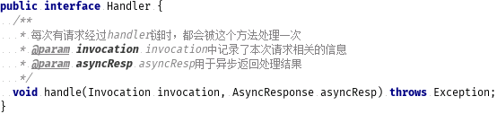
Handler扩展机制
Handler机制工作于用户业务代码接收REST请求之前和发送REST请求之后，支持默认/服务两个级别的配置。
多个handler之间是链式工作的，每个handler的handle方法处理完成后，由下一个handler继续处理该次请求。

Slide 4
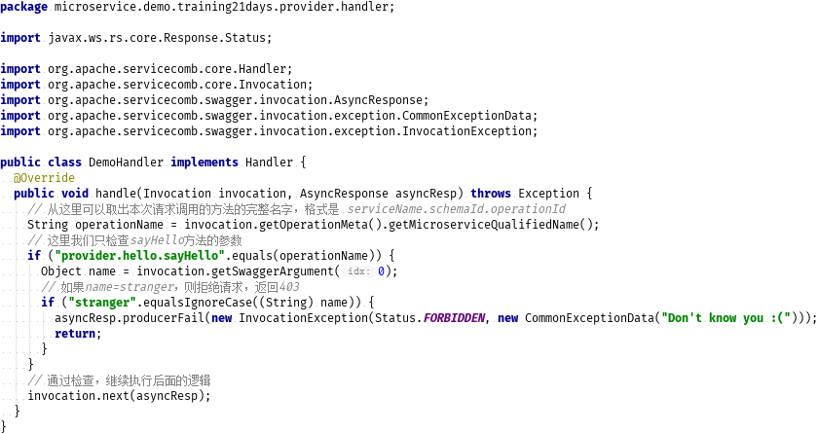
Handler扩展机制——开发一个Handler
这里在provider服务里开发了一个handler，该handler会检查调用sayHello方法的请求：
如果name是stranger，则返回403错误
如果是其他名字则允许调用
注意：handle方法内要么调用Invocation#next方法将请求向后传递；要么调用AsyncResponse的各种方法终止请求处理流程，返回一个应答。但是绝不能存在逻辑分支，既不向后传递请求，也不返回应答，这样会将该请求挂住，导致请求无法发往下游服务。

Slide 5
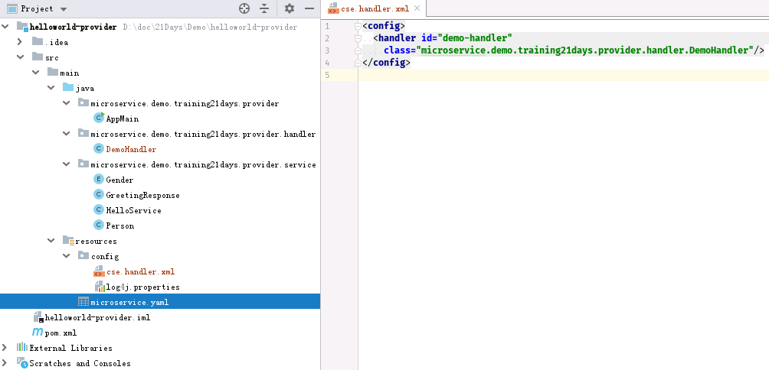
Handler扩展机制——开发一个Handler
要想使用自定义的Handler，首先用户需要在resources/config/目录下放置一份cse.handler.xml配置文件，并在其中声明自己的handler的ID和handler类型。

Slide 6

Handler扩展机制——开发一个Handler
要在handler链中加载并使用handler，还需要在microservice.yaml配置文件中显式声明handler链的配置，将demo-handler加进去。
在一开始搭建微服务时引入的cse-solution-service-engine包内带有一份默认的handler链配置，大家可以打开这个包观察一下它提供的microservice.yaml配置文件。为了不损失原有的功能，我们复制一份默认的provider端handler链配置，并将自己的demo-handler加在handler链的开头。
注意：consumer端handler链中有一个比较特殊，就是loadbalance，该handler在每次consumer服务准备发送请求时，从provider服务实例列表中选取一个实例作为本次调用的目标。如果consumer端handler链没有loadbalance handler，就会在调用时碰到找不到provider服务实例的问题。

Slide 7
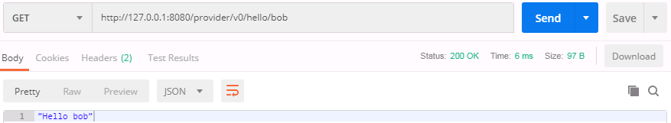
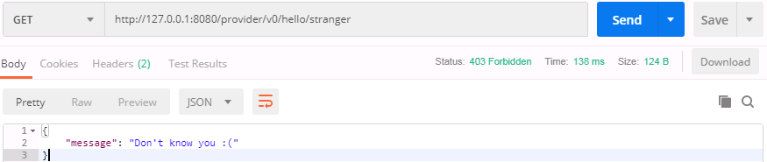
Handler扩展机制——开发一个Handler
启动provider服务，调用它的sayHello方法，如果传入的名字不是stranger，则provider返回200的响应；如果传入的名字是stranger，则provider返回403响应。

Slide 8
Filter扩展机制
Filter机制有两个接口，即HttpServerFilter和HttpClientFilter。
Filter扩展机制工作于Handler扩展机制的外层，HttpServerFilter在provider端handler前工作，HttpClientFilter在consumer端handler后工作。
Filter机制只有全局级别的生效范围。

Slide 9
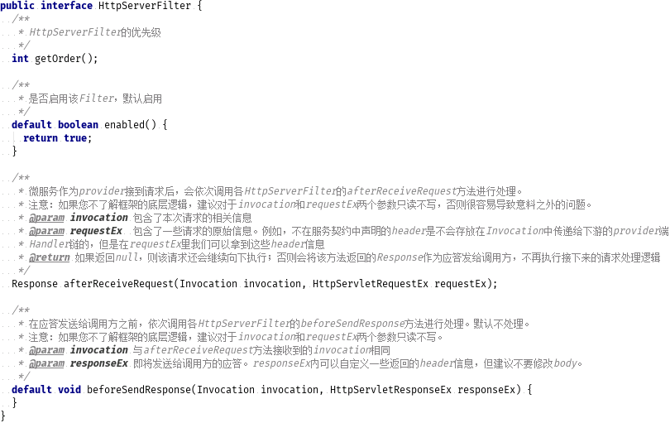
Filter扩展机制
HttpServerFilter中的常用方法介绍如下：

Slide 10
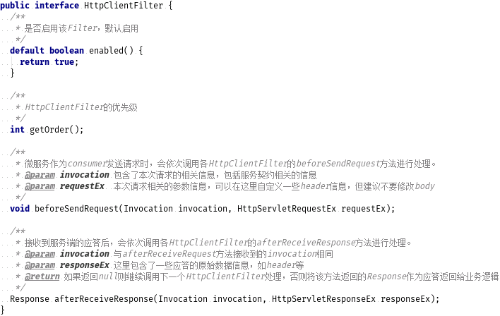
Filter扩展机制
HttpClientFilter中的常用方法介绍如下：

Slide 11
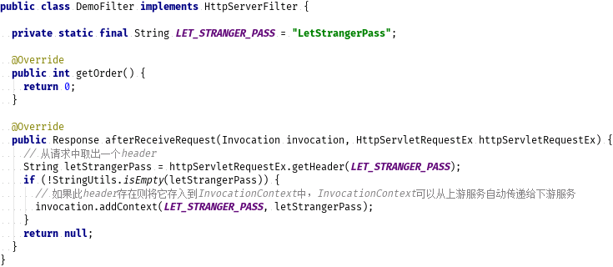
Filter扩展机制——开发一个HttpServerFilter
现在我们在edge服务中定义一个HttpServerFilter：
这里的Filter的目的是从请求中获取名为LetStrangerPass的header，将其存入InvocationContext中向下游的provider服务传递。
当provider服务的DemoHandler从InvocationContext中取出LetStrangerPass并且其值为true时，就允许stranger请求访问sayHello方法。

Slide 12
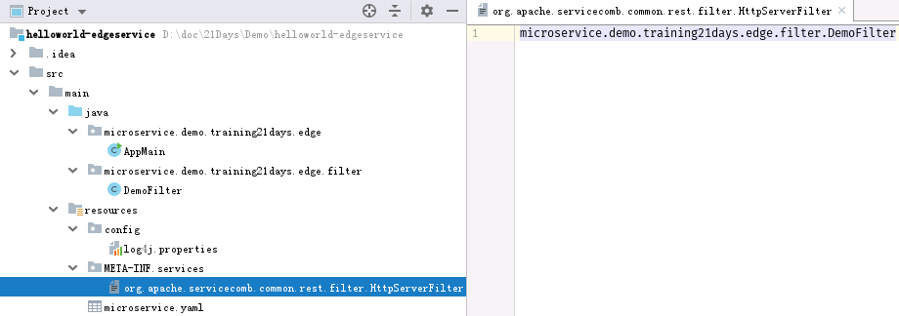
Filter扩展机制——开发一个HttpServerFilter
为了edge服务能够加载该filter，我们还需要定义一份SPI配置文件：
SPI机制（Service Provider Interface）是一种JDK内置的服务提供发现机制。
开发者扩展了哪个接口，那么对应的SPI配置文件的名字必须是与该接口相同的，文件的内容是该接口的实现类的名字。

Slide 13
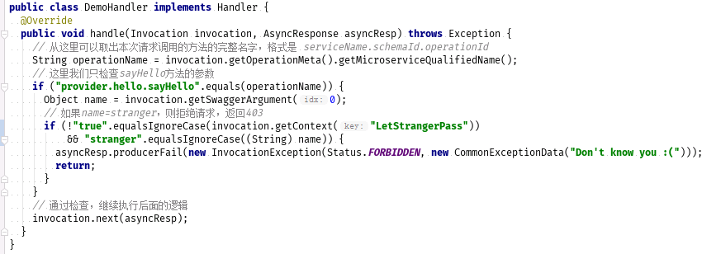
Filter扩展机制——开发一个HttpServerFilter
我们修改一下provider服务中的DemoHandler的逻辑，如果能从InvocationContext中取出LetStrangerPass，并且其值为true，则允许stranger访问sayHello方法：

Slide 14
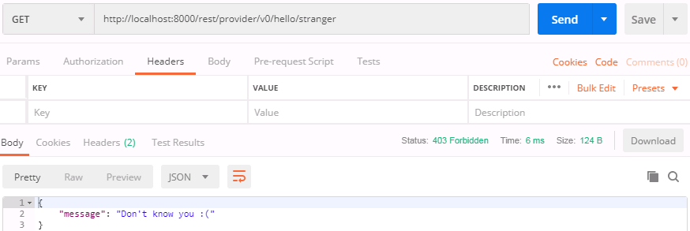
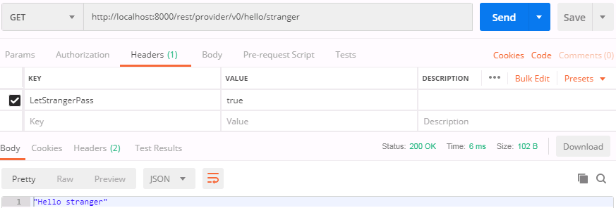
Filter扩展机制——开发一个HttpServerFilter
通过edge调用provider时，如果设置header LetStrangerPass=true，则使用name=stranger的参数也可以调用sayHello方法。

Slide 15
异常转换扩展机制
如果用户的业务代码抛出了InvocationException异常，则框架会将InvocationException中的data直接序列化为响应消息的body。如果是其他的异常，则返回的响应消息状态码为490/590，响应body为CommonExceptionData。我们也提供了异常转换扩展机制，允许用户捕获不同类型的异常后，将其转换为响应消息：
该机制允许按优先级排列和选取异常转换器
可以定义特定类型的异常转换器，转换该类型及其子类的异常

Slide 16
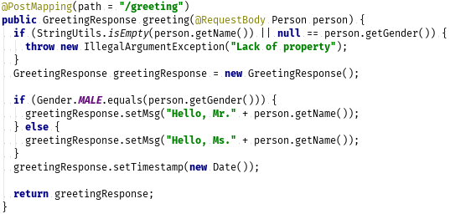
异常转换扩展机制——开发一个异常转换器
我们来定义一个IllegalArgumentException的转换器作为例子。
首先我们在provider服务的greeting方法中增加一个检查，如果person参数的属性缺失，则抛出一个IllegalArgumentException。

Slide 17
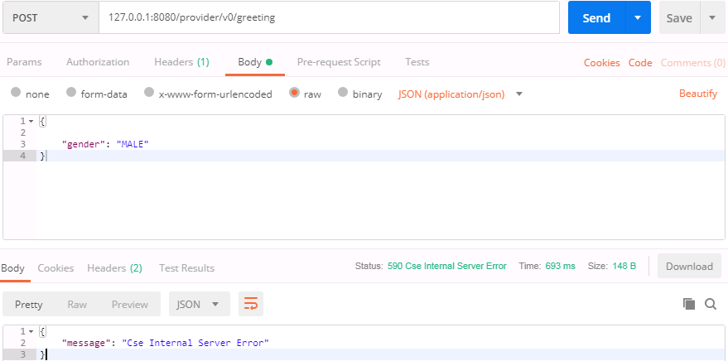
异常转换扩展机制——开发一个异常转换器
调用provider服务的greeting方法，不传name字段，可以看到provider服务返回的状态码是590，错误信息是Cse Internal Server Error，此时请求错误的信息没有展示出来。

Slide 18
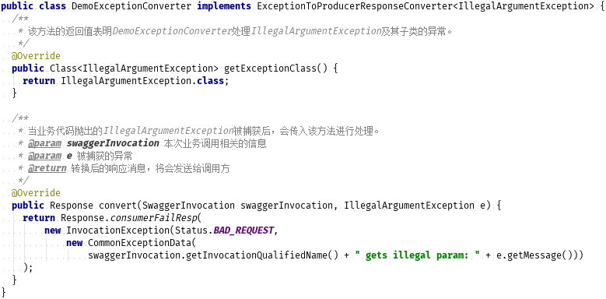
异常转换扩展机制——开发一个异常转换器
现在我们来定义一个针对IllegalArgumentException的转换器

Slide 19
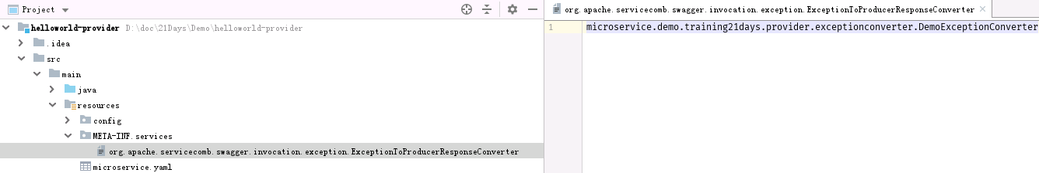
异常转换扩展机制——开发一个异常转换器
ExceptionToProducerResponseConverter的扩展类也是通过SPI机制加载的，因此需要定义一份SPI配置文件

Slide 20
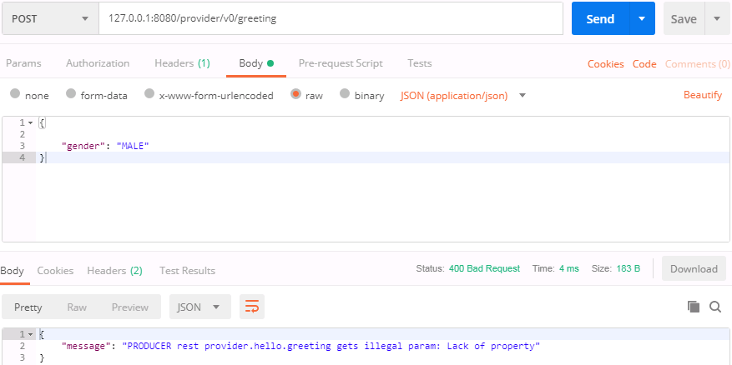
异常转换扩展机制——开发一个异常转换器
再次调用provider服务的greeting方法，此时响应消息是转换后的错误信息

Slide 21
请求处理流程简介
根据请求URL匹配REST接口方法
一个请求发送到某微服务，触发服务执行业务逻辑，调用下游服务方法的总体流程如图所示。
Filter机制只有全局作用范围，Handler机制有全局和服务级作用范围
注意异常转换扩展捕获异常的位置，如果异常不是由业务逻辑抛出，而是由Handler等抛出的，则不在它的处理范围内
Handler由handler.xml定义加载，Filter和异常转换机制由SPI机制加载，这些机制的实现类都不是由Spring Bean机制加载和管理的，因此@Autowired等Bean自动注入功能无法在这些扩展类里使用
如果要在这些扩展类里获取Spring Bean，可以考虑使用BeanUtils#getBean方法，但要注意获取时机不能太早，否则可能对应的Spring Bean还没有被Spring框架实例化
EdgeService网关服务只有consumer端handler，没有provider端handler
请求到达provider端
VertxHttpDispatcher
HttpServerFilter
Handler
异常捕获切面位置
Provider端
Business Logic
Consumer端
Handler
HttpClientFilter
Send Request Logic
请求发往下游服务

Slide 22
Thank You

